Slide 1
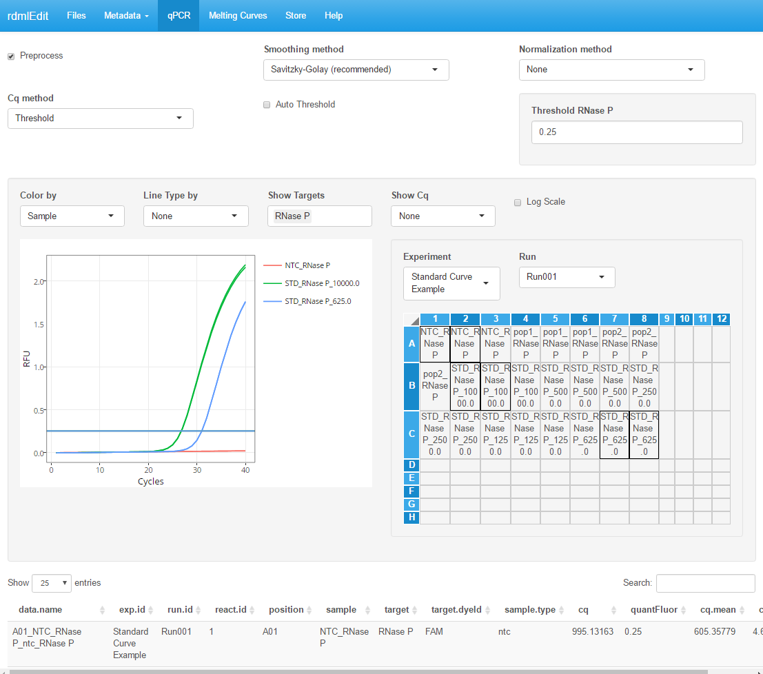
A
A
B
C
D
E

